Slide 1
블록암호 : DES
1871005 강예준
유튜브 주소 : https://youtu.be/nZjfuFE5C7U

Slide 2
01. 블록암호란?
02. DES의 구조
03. DES의 안전성

Slide 3
01. 블록암호란?

Slide 4
01. 블록암호란?
블록암호
평문을 블록 단위로 나눠서 암호화하는 대칭키 암호 시스템
aggressively

Slide 5
01. 블록암호란?
혼돈 (Confusion)
평문과 암호문의 관계를 없애는 성질
확산(Diffusion)
평문을 이루는 하나의 비트가 암호문의 여러 개의 비트에 영향을 끼치는 성질

Slide 6
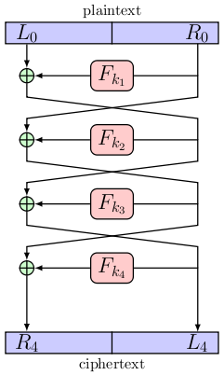
01. 블록암호란?
Feistel 구조
평문의 블록을 좌우로 나눈다.
암호화하는 특정 계산 함수를 반복한다.
출력값은 다음 라운드의 입력값이 된다.
DES, SEED, BLOWFISH 등
SPN 구조

Slide 7
02. DES의 구조

Slide 8

02. DES
Block (64bits)
DES (Data Encryption Standard)
Feistel 구조
블록의 길이 : 64 bit
키의 길이 : 56 bit
16 라운드
S-box가 핵심
복호화는 암호화의 역순
L
R
32
32
expand
48
$$k_{i}$$
48
48
S-boxes
32
P box
32
32
32
L
R

Slide 9
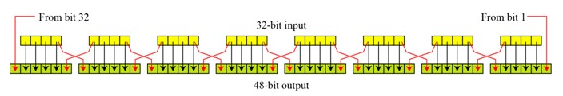

02. DES
Block (64bits)
L
R
32
32
expand
48
Input 32 bits
$$k_{i}$$
48
0 | 1 | 2 | 3 | 4 | 5 | 6 | 7 | 8 | 9 | 10 | 11 | 12 | 13 | 14 | 15
16 | 17 | 18 | 19 | 20 | 21 | 22 | 23 | 24 | 25 | 26 | 27 | 28 | 29 | 30 | 31
48
S-boxes
32
P box
Output 48 bits
32
31 | 0 | 1 | 2 | 3 | 4 | 3 | 4 | 5 | 6 | 7 | 8
7 | 8 | 9 | 10 | 11 | 12 | 11 | 12 | 13 | 14 | 15 | 16
15 | 16 | 17 | 18 | 19 | 20 | 19 | 20 | 21 | 22 | 23 | 24
23 | 24 | 25 | 26 | 27 | 28 | 27 | 28 | 29 | 30 | 31 | 0
32
32
L
R

Slide 10

02. DES
Block (64bits)
56 bits
L
R
Key
<왼쪽 순환이동>
1,2,9,16 라운드 : 1bit
나머지 라운드 : 2bit
32
32
28
28
expand
Shift
Shift
48
$$k_{i}$$
28
28
48
48
Compress
S-boxes
32
28
28
P box
32
32
32
Key
L
R

Slide 11
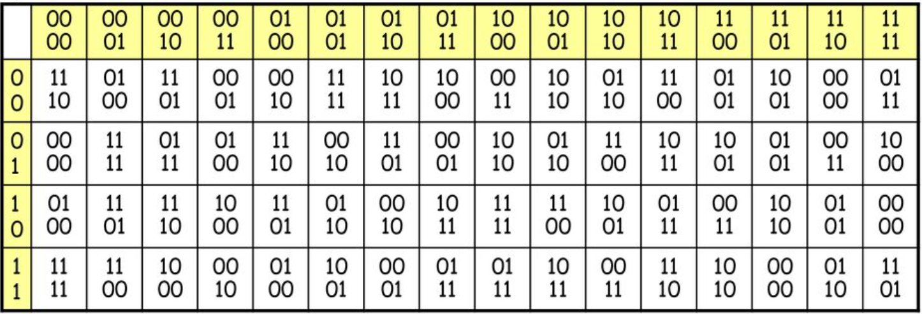
02. DES
Block (64bits)
L
R
0 1 0 0 1 1
32
32
6 bits
6 bits
expand
48
S-box
S-box
$$k_{i}$$
4 bits
4 bits
48
48
0 1 1 0
S-boxes
32
첫번째 S-box의 치환 테이블
Input bits (1,2,3,4)
P box
32
32
Input bits
(0,5)
32
L
R

Slide 12
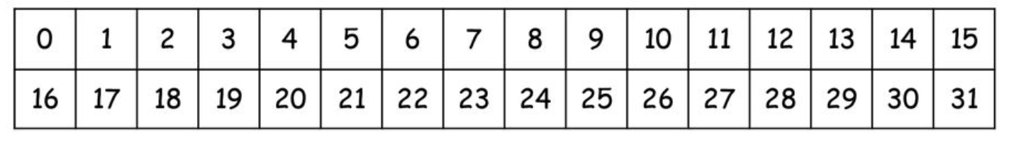
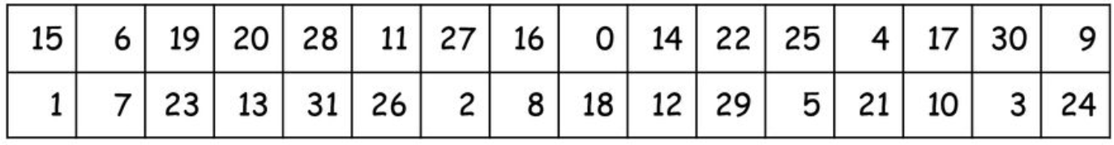
02. DES
Block (64bits)
L
R
32
● Input 32 bits
32
expand
48
$$k_{i}$$
48
48
S-boxes
32
P box
● Output 32 bits
32
32
32
L
R

Slide 13
03. DES의 안전성

Slide 14
03. DES의 안전성
DES (Data Encryption Standard)
전사 조사 공격이외에 알려진 공격은 없음
컴퓨터 성능 발전으로 현대에는 더 이상 전사 공격으로부터 안전하지 못함
Triple DES
DES의 문제점인 짧은 키 길이를 늘리기 위해 생김
DES 알고리즘은 그래도 사용
속도가 DES보다 3배 느림
블록 크기 64bit는 너무 작음
AES (Advanced Encryption Standard)

Slide 15
감사합니다!

